Slide 1
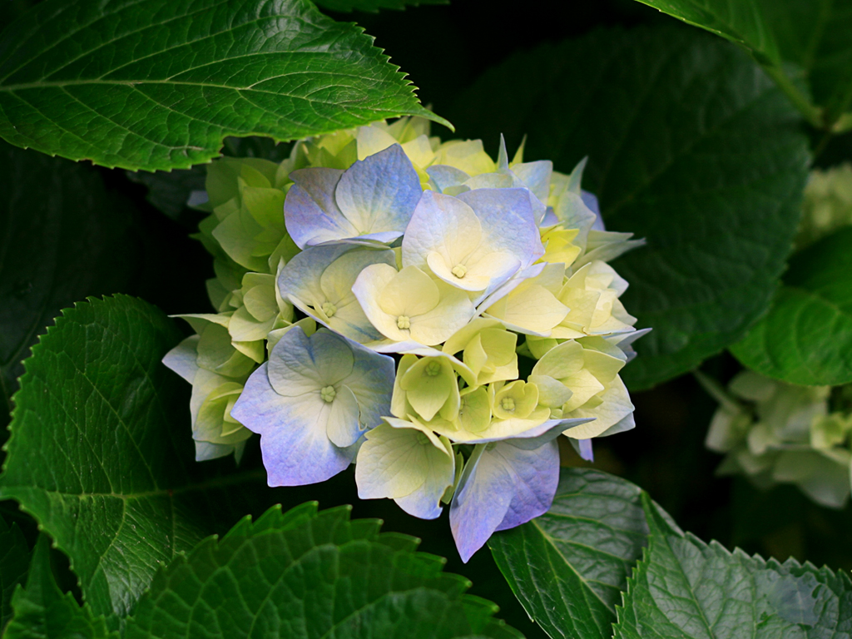
স্বাগতম

Slide 2
পরিচিতি
মোঃ আব্দুল মোমিন
সহকারী শিক্ষক
বয়ড়া উচ্চ বিদ্যালয়
সোনাতলা ,বগুড়া

Slide 3
পাঠ পরিচিতি
শ্রেণীঃ ষষ্ঠ
বিষয়ঃ সাধারণ বিজ্ঞান
অধ্যায়ঃ চতুর্থ
সময়ঃ ৫০মিনিট
তারিখঃ ২০/১/২০১৪

Slide 4
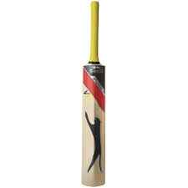
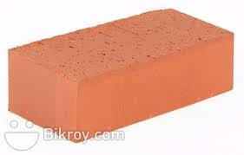
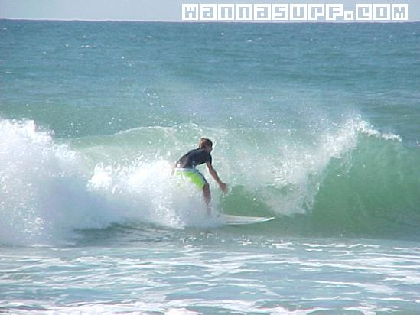
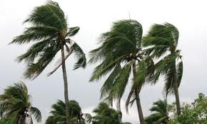
ব্যাট
ইট
পানি
বাতাস

Slide 5
আজকের পাঠঃ পদার্থের অবস্থা

Slide 6
শিখনফলঃ
পদার্থ কি তা বলতে পারবে ।
পদার্থের কয়টি অবস্থা তা বলতে পারবে ।
কঠিন, তরল ও বায়বীয় পদার্থের মধ্যে পার্থক্য করতে পারবে।

Slide 7

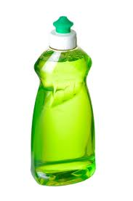

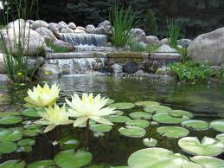

Slide 8
একক কাজঃ (৩ মিনিট )
পদার্থ কাকে বলে?
উত্তরঃ যার ওজন আছে, যা কিছু জায়গা দখল করে এবং বল প্রয়োগে বাধা দেয় তাকে পদার্থ বলে ।

Slide 9
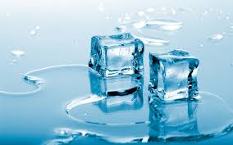
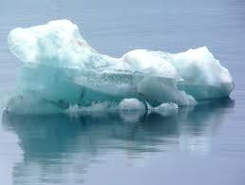
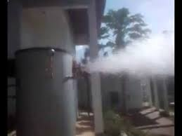

Slide 10
জোড়ায় কাজঃ (৫মিনিট )
পদার্থ কয়টি অবস্থায় থাকতে পারে এবং অবস্থাগুলোর নাম বলো ।
উত্তরঃ পদার্থ তিনটি অবস্থায় থাকতে পারে এবং অবস্থাগুলোর নাম কঠিন, তরল ও বায়বীয় ।

Slide 11

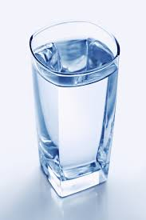
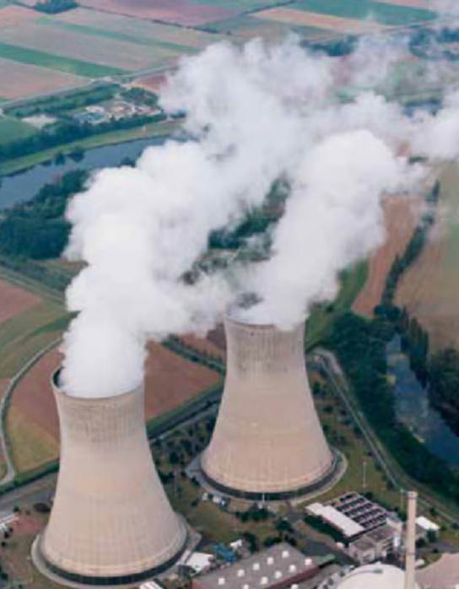
দলীয় কাজ(৬ মিনিট)
কঠিন, তরল ও বায়বীয় পদার্থের মধ্যে পার্থক্য কর।
কঠিন | তরল | বায়বীয়
১।কঠিন পদার্থের নির্দিষ্ট আকার ও আয়তন আছে । | ১। নির্দিষ্ট আয়তন আছে কিন্তু নির্দিষ্ট আকার নেই । | ১। বায়বীয় পদার্থের আকার বা আয়তন কোনটিই নির্দিষ্ট নয়।
২। স্বাভাবিক অবস্থায় আকার ও আয়তনের কোনো পরিবর্তন হয় না। | ২। এদের যে পাত্রে রাখা যায় সেই পাত্রের আকার ধারণ করে। | ২।যখন যে পাত্রে রাখা যায় তখন সে পাত্রের আকার ও আয়তন লাভ করে।

Slide 12

মূল্যায়নঃ
১।নিচের কোনটি কঠিন পদার্থ ?
(ক) পানি (খ)বাতাস (গ) টেবিল (গ) তেল
২|অবস্থাভেদে পদার্থ কত প্রকার?
(ক)৩ প্রকার (খ)২ প্রকার (গ)৪ প্রকার (ঘ)৫ প্রকার
৩।কোন পদার্থের নির্দিষ্ট আকার ও আয়তন আছে?
(ক)কঠিন(খ)তরল (গ)বায়বীয় (ঘ)গ্যাসীয়

Slide 13
বাড়ীর কাজঃ
একই পদার্থ যে তিনটি অবস্থায় থাকতে পারে, তা ব্যাখ্যা কর।

Slide 14
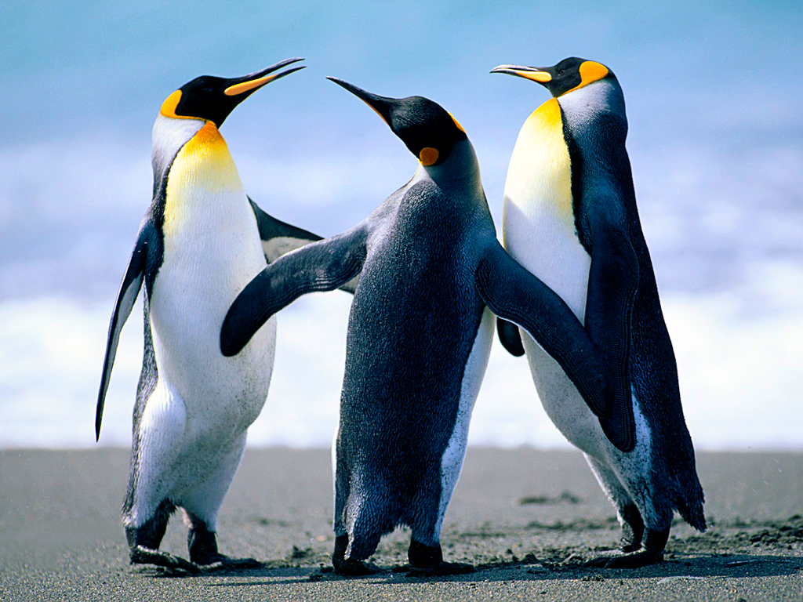
ধন্যবাদ

